Slide 1

ניתוח מערכות מידע החוג למערכות מידע ניהוליות אוניברסיטת חיפה
Build By Request
אייל שריר
עוז שפירא
רביד סיסמה
מארק קמלמן

Slide 2
תוכן עניינים
רקע כללי
שיטות לאיסוף נתונים
תאור המצב הקיים
תאור הבעיות במצב הקיים
תיאור התהליך – EPC
הצעת חלופות
ניתוח חלופות
בחירת חלופות
תוכן עניינים
רקע כללי
שיטות לאיסוף נתונים
המצב הקיים
תאור בעיות במצב הקיים
תיאור התהליך
הצעת חלופות
ניתוח חלופות
בחירת חלופות

Slide 3
רקע כללי
הארגון: Intel
תאגיד תעשיית עילית גלובלי שמרכזו בארצות הברית.
חברת אינטל מורכבת מתת ארגונים שונים.
מיקוד שלנו - מרכז הפיתוח בחיפה של תת-ארגון MWG, אשר מפתח את כרטיסי הרשת האלחוטית.
עבודה שלנו - עם קבוצת SCM, שאחראית לאיחוד והידור רכיבי תכנה אשר נכתבים ע"י מהנדסי תכנה בקבוצות שונות בארגון.
מוטיבציה לבחירת הנושא
שיפור תהליך יצירת מנהלי התקן
הקטנת לחץ העבודה בצוות ה- SCM
הקטנת מספר הבקשות התקולות
העלאת תפוקת העבודה
תוכן עניינים
רקע כללי
שיטות לאיסוף נתונים
המצב הקיים
תאור בעיות במצב הקיים
תיאור התהליך
הצעת חלופות
ניתוח חלופות
בחירת חלופות

Slide 4
שיטות לאיסוף נתונים
ראיונות :
איש צוות SCM
ראש צוות SCM
איש צוות פיתוח תכנה
תוכן עניינים
רקע כללי
שיטות לאיסוף נתונים
המצב הקיים
תאור בעיות במצב הקיים
תיאור התהליך
הצעת חלופות
ניתוח חלופות
בחירת חלופות

Slide 5
המצב הקיים
תהליכי עבודה
קבוצות התוכנה יוצרות את מנהל ההתקן (driver) שמותקן על כל מחשב
שמכיל התקן אלחוטי
כדי ליצור מנהל התקן יש להרכיב ולקמפל את כל רכיבי התוכנה יחדיו באופן תקין.
תהליך בניית התקן לוקח מספר שעות ומתבצע ע"י קבוצה ייעודית (קבוצת SCM) באמצעות כלים ייעודיים.
התוצר שמתקבל מפעולה זו נקרא Build.
תהליך בניית ה Build מורכב ממספר שלבים:
הגדרת הפרמטרים
הגשת בקשה
בדיקות שונות (נכונות פרמטרים, בניות עבר, ביטול חזרות ותקינות)
ביצוע הבקשה והודעות לבעלי עניין על פי הנדרש.
בתהליך מעורבים חברי צוות SCM ומהנדסי התכנה אשר מהווים את הלקוחות של תוצרי התהליך.
תוכן עניינים
רקע כללי
שיטות לאיסוף נתונים
המצב הקיים
תאור בעיות במצב הקיים
תיאור התהליך
הצעת חלופות
ניתוח חלופות
בחירת חלופות

Slide 6
המצב הקיים – המשך
אנו התמקדנו בתהליך של בקשת מהנדס התכנה ליצירת Build
תוכן עניינים
רקע כללי
שיטות לאיסוף נתונים
המצב הקיים
תאור בעיות במצב הקיים
תיאור התהליך
הצעת חלופות
ניתוח חלופות
בחירת חלופות

Slide 7
תיאור הבעיות המצב הקיים
אין תיעוד הולם לבקשות המגיעות לצוות SCM - נשמר בתיקייה במייל.
תהליך בנית ה-Build לא מתבצע בצורה אוטומטית - איסוף החומר הרלוונטי מתבצע ע"י איש צוות SCM.
יידוע הגורמים הרלוונטים לאחר יצירת ה-Build - לא מתבצע באופן אוטומטי, אלא ע"י איש צוות SCM.
ניהול מעקב אחר בקשות זהות - לא מתבצע במערכת ייעודית, אלא באקסל.
אין מעקב אחר מס' הפעמים בהם התהליך לא עמד בסטנדרטים שנקבעו.
תוכן עניינים
רקע כללי
שיטות לאיסוף נתונים
המצב הקיים
תאור בעיות במצב הקיים
תיאור התהליך
הצעת חלופות
ניתוח חלופות
בחירת חלופות

Slide 8
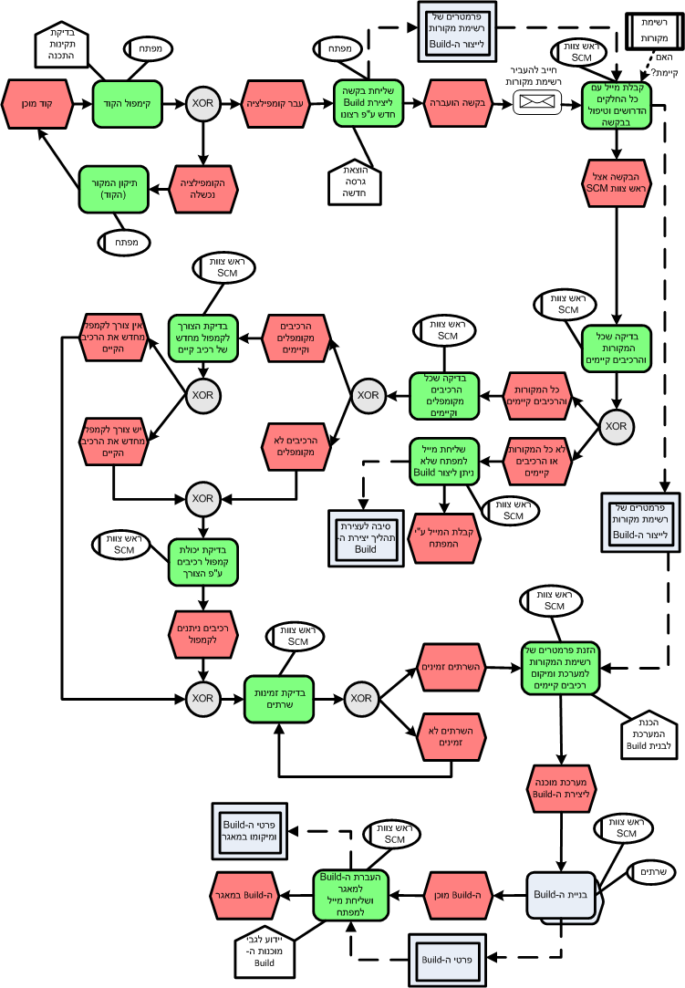
EPC של מצב קיים
תוכן עניינים
רקע כללי
שיטות לאיסוף נתונים
המצב הקיים
תאור בעיות במצב הקיים
תיאור התהליך
הצעת חלופות
ניתוח חלופות
בחירת חלופות

Slide 9
הצגת חלופות
דרכי פעולה אפשריות :
השארת המצב הקיים
פיתוח עצמי ע"י סטודנטים
פיתוח עצמי של המערכת ע"י אנשי ארגון MWG
מיקור חוץ של הפרויקט לחברה חיצונית
תוכן עניינים
רקע כללי
שיטות לאיסוף נתונים
המצב הקיים
תאור בעיות במצב הקיים
תיאור התהליך
הצעת חלופות
ניתוח חלופות
בחירת חלופות

Slide 10
ניתוח חלופות – הערכת תועלת
תוכן עניינים
רקע כללי
שיטות לאיסוף נתונים
המצב הקיים
תאור בעיות במצב הקיים
תיאור התהליך
הצעת חלופות
ניתוח חלופות
בחירת חלופות

Slide 11
ניתוח חלופות – מישור כלכלי
תוכן עניינים
רקע כללי
שיטות לאיסוף נתונים
המצב הקיים
תאור בעיות במצב הקיים
תיאור התהליך
הצעת חלופות
ניתוח חלופות
בחירת חלופות

Slide 12
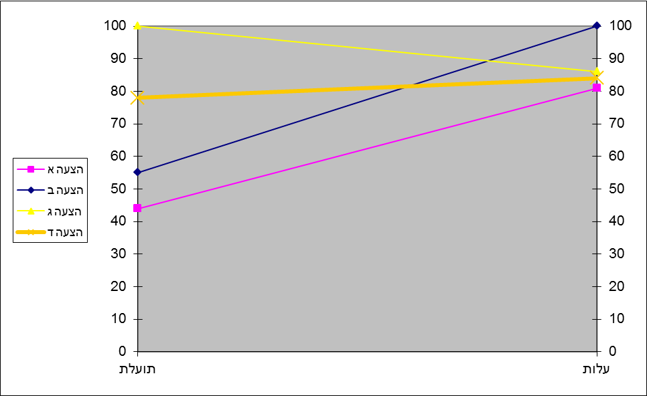
הערכה משולבת
תוכן עניינים
רקע כללי
שיטות לאיסוף נתונים
המצב הקיים
תאור בעיות במצב הקיים
תיאור התהליך
הצעת חלופות
ניתוח חלופות
בחירת חלופות

Slide 13
בחירת חלופות
לאחר החישובים של הערכת חלופות ההמלצה שלנו היא הצעה ג' פיתוח עצמי ע"י אחת מקבוצות התוכנה ב MWG

Slide 14

סוף
שאלות
! תודה על ההקשבה

